Slide 1
Quizz
Différences entre Pandas et Numpy
  Numpy ne supporte que les types numériques
  Pandas gère des d'étiquettes pour colonnes et lignes, numpy ne gère que les positions
  Pandas implémente numpy en interne
  Pandas peut contenir des données non-homogènes, numpy est homogène
  Pandas et numpy peuvent avoir des dimensions > 2

Slide 2
Data science pour ingénieurs avec Python
ENG-209
Cours 6 - Lab
Jean-Philippe Pellet, Éric Bouillet, Olivier Verscheure
27 Octobre 2025

Slide 3
Introduction à la modélisation: comprendre et visualiser les données
Objectif de cette séance pratique
  Découvrir la démarche de la Data Science
  Comprendre le rôle central de la visualisation des données
  Se familiariser avec pandas, numpy, matplotlib
Sous réserve d’adaptations et modifications

Slide 4
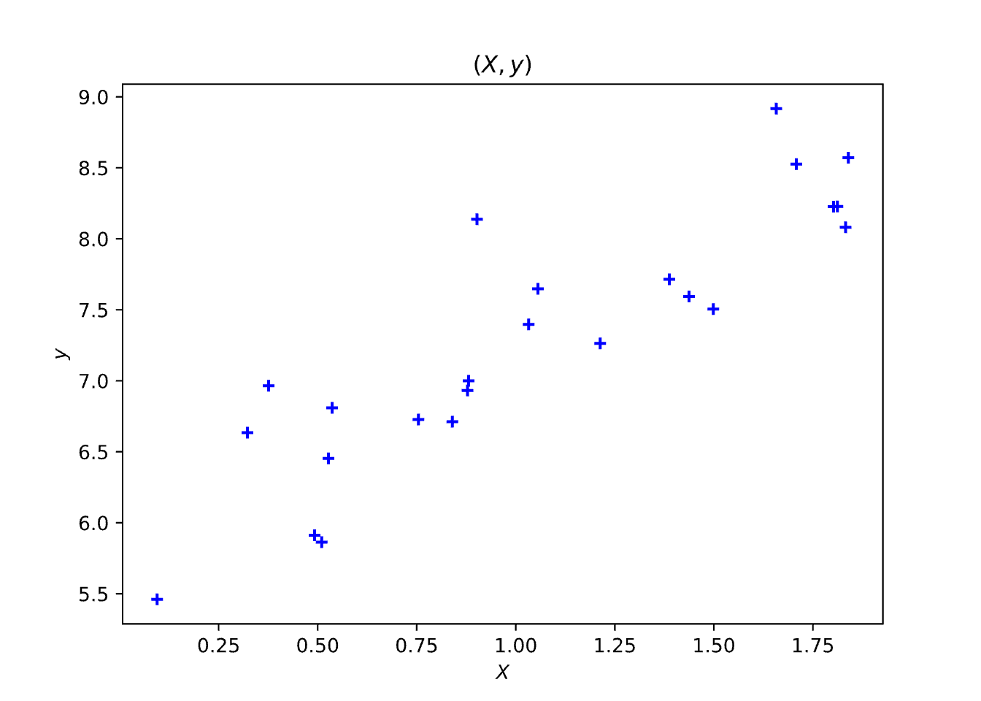
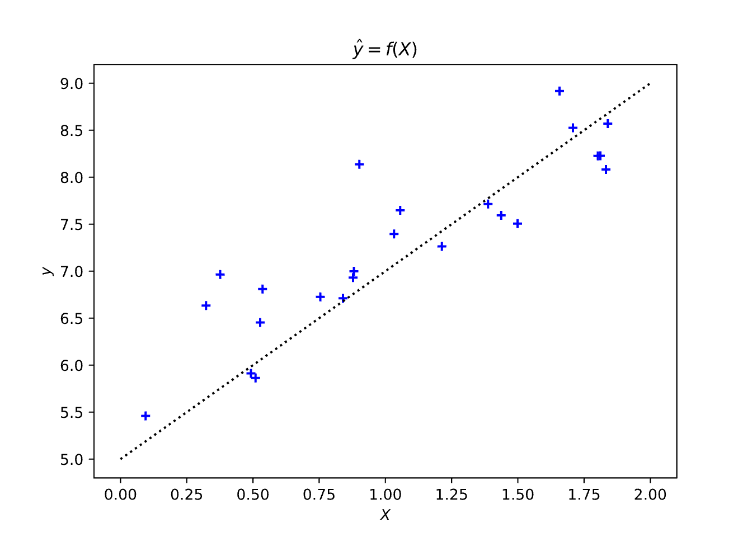
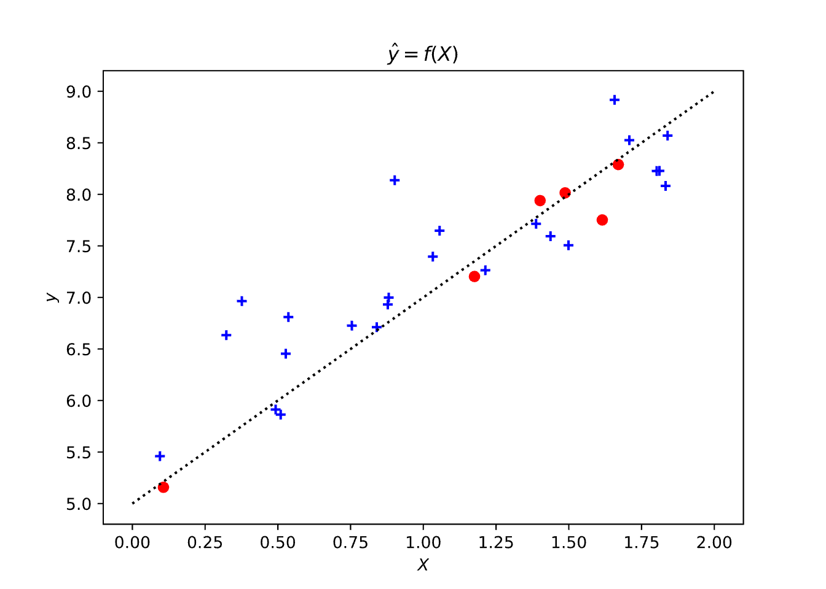
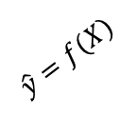

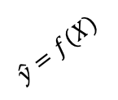
L'apprentissage machine – en une phrase
"Apprendre une fonction qui minimise l’erreur"
  On cherche une fonction $f\left(X\right)$qui prédit $y$
  On ajuste $f$pour minimiser l’erreur sur les données d’entraînement
  Puis on teste sur de nouvelles données
$$\hat{y}=f(X)$$
$$\hat{y}=f(X)$$

Slide 5
La réalité : le modèle, c’est 20 % du travail
Le vrai travail commence avant le modèle
  Comprendre et nettoyer les données brutes = 70 % du temps
  20 % modelisation
  10 % validation, etc.
Notes:
Dans la réalité, selon le projet, ça peut être 60/25/15 ou 80/15/5, mais l’idée reste la même : la majorité du temps est passée à comprendre et préparer les données.
Les aspect data engineering, implementation de l'environement de production, operations etc ne sont pas inclus.

Slide 6
Les données brutes
D'où viennent les données ?
  Capteurs, logs, bases SQL, fichiers Excel, APIs…
  Souvent : incohérences, unités différentes, valeurs manquantes

Slide 7
Exemples typiques d’erreurs ou anomalies

Slide 8
Exemples typiques d’erreurs ou anomalies
Capteur réinitialisé, changement d'unité (V -> mV)
Date mal formatée / décalage de fuseau horaire
Outliers extrêmes : erreur ou phénomène réel ?
-> Souvent il Souvent, il faut l’expertise métier pour trancher.

Slide 9
Explorer les données
Première étape : comprendre la structure
  Statistiques descriptives, e.g. pandas.DataFrame.describe()
  Types de variables : numériques, catégorielles, temporelles
  Visualiser pour comprendre les distributions

Slide 10
Visualiser les relations
Identifier corrélations et interactions
  Scatter plots, heatmaps de corrélation
  Détecter dépendances, non-linéarités, redondances
  Base de la sélection et de la transformation des characteristiques X

Slide 11
Interpréter, pas décorer !
Chaque graphique doit répondre à une question
  Ne pas tracer “pour faire joli”
  Chaque figure doit avoir un message clair
  Si vous ne pouvez pas l’interpréter, vous perdez votre temps

Slide 12
Démarche type d’un projet
Les 5 étapes clés
  Comprendre le problème métier
  Explorer et visualiser les données
  Nettoyer et transformer
  Sélectionner les variables
  Construire et tester le modèle

